Slide 1
«Советская мультипликация как средство духовно-нравственного воспитания «маленького» Человека в рамках реализации проекта «Любимые мультфильмы бабушек и мам»
МБДОУ «Д/с № 47»
Автор: Болгова Анастасия Анатольевна,
воспитатель

Slide 2
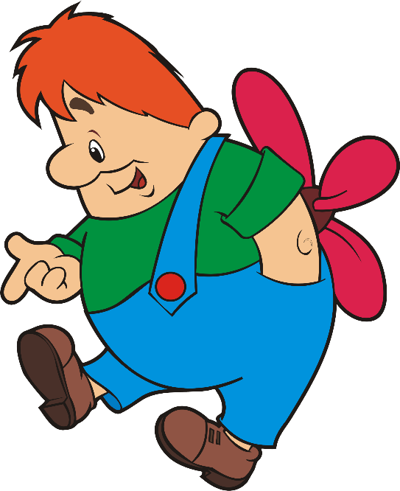
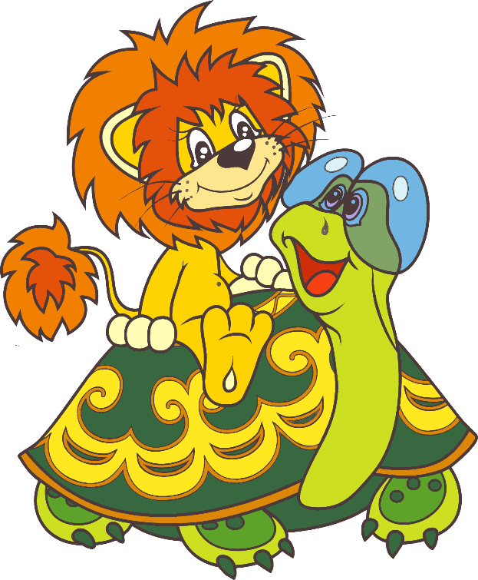
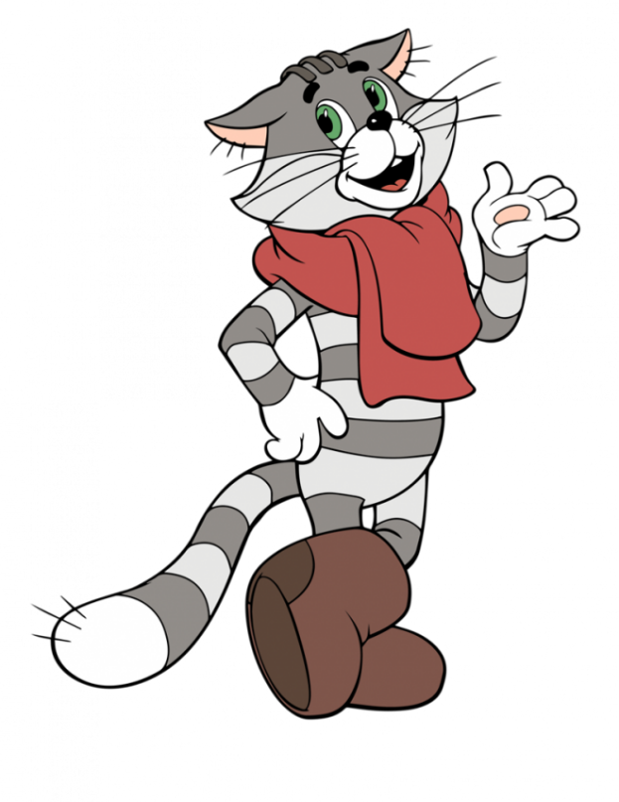
«Искусство мультипликации не знает границ, потому что совпадает с границами фантазии» Душан Вукотич

Slide 3
Проблема: дети не любят старые мультфильмы, т. к. они менее красочны, реже попадаются на глаза, а все каналы и Интернет пестрят яркими современными мультфильмами, которые притягивают внимание, но зачастую, не имеют смысла и не играют никакой обучающей роли для детей.
Цель: воспитание духовно-нравственных ценностей, на примере мультфильмов советского периода, обучение детей добру, справедливости, чуткости.
Задачи:
способствовать развитию духовно-нравственного воспитания дошкольников в процессе изучения и обсуждения просмотренных мультфильмов;
создание в группе мультипликационного уголка, пополнение РППС
создать условия для развития познавательных процессов: восприятия, памяти, воображения, творческих способностей детей;
создать условия для привлечения родителей к воспитательно-образовательному процессу в рамках проекта.

Slide 4
Просмотрели и обсудили:
Крошка Енот
Трое из Простоквашино
Крокодил Гена и Чебурашка
Бобик в гостях у Барбоса
Как Львёнок и Черепаха пели песню
Домовёнок Кузя
Винни Пух и все-все-все
Дюймовочка
Малыш и Карлсон
Бременские музыканты
Летучий корабль
Каникулы Бонифация
Умка
Каштанка
Мойдодыр
Рикки-Тикки-Тави
Снеговик-почтовик
Серая Шейка
Подарок для слона
Мама для мамонтёнка
Трям, здравствуйте!
Приключения поросёнка Фунтика

Slide 5
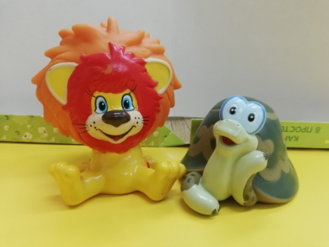
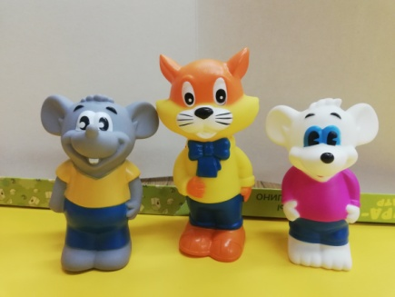
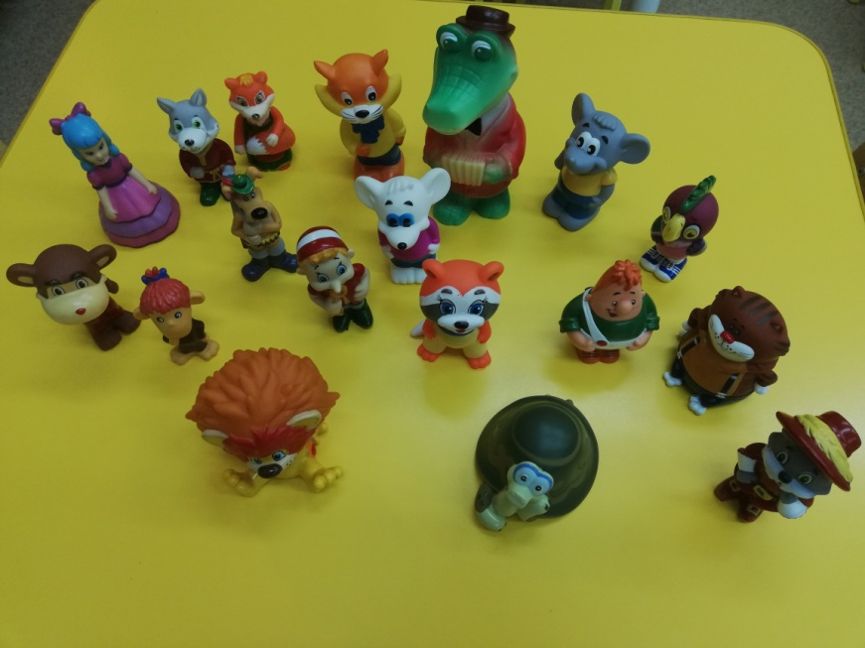
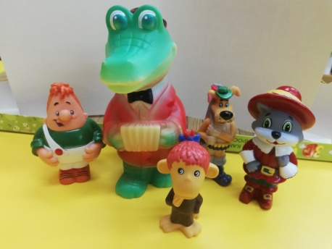
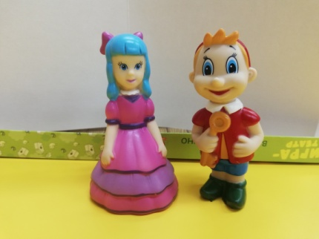
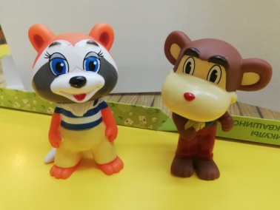
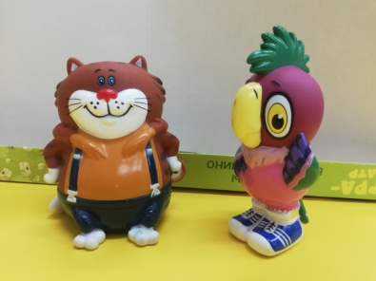
Создание развивающей предметно-пространственной среды:

Slide 6
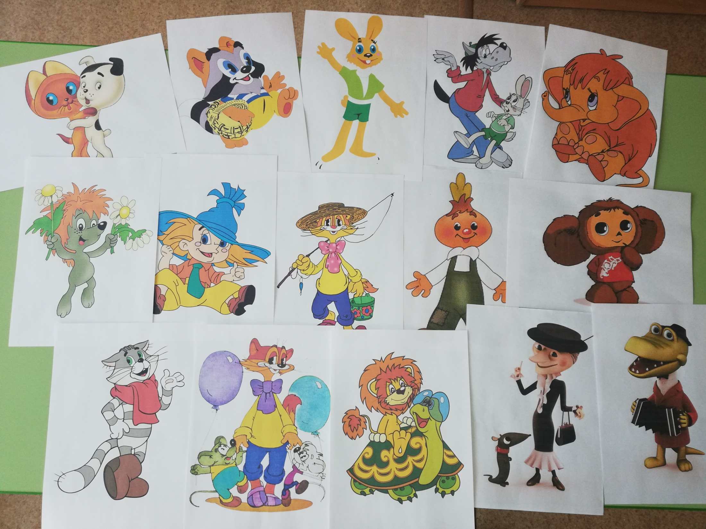

Slide 7
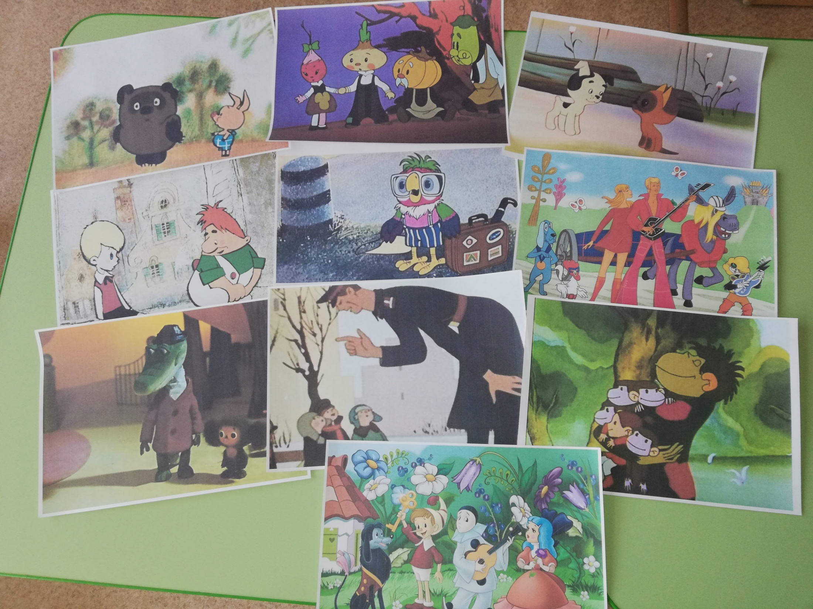

Slide 8
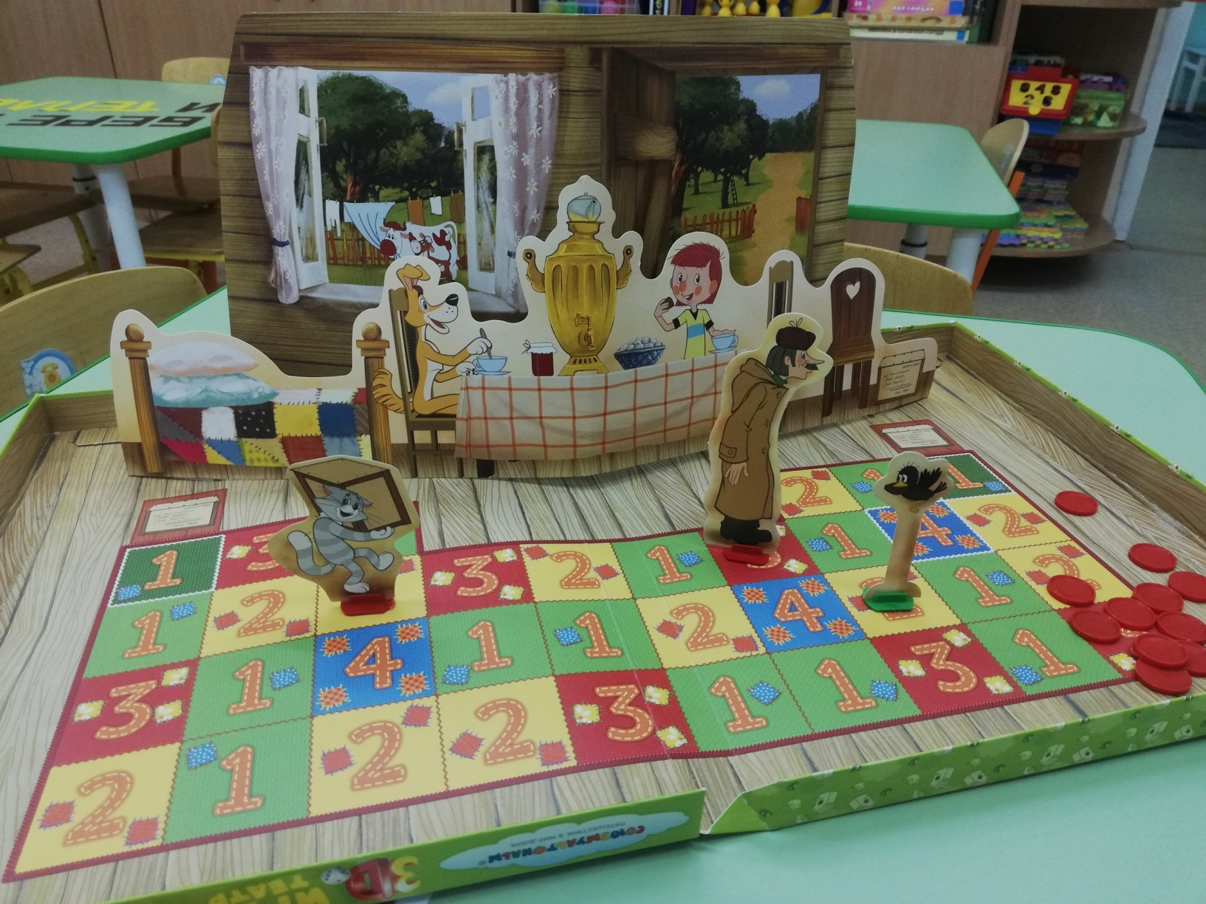
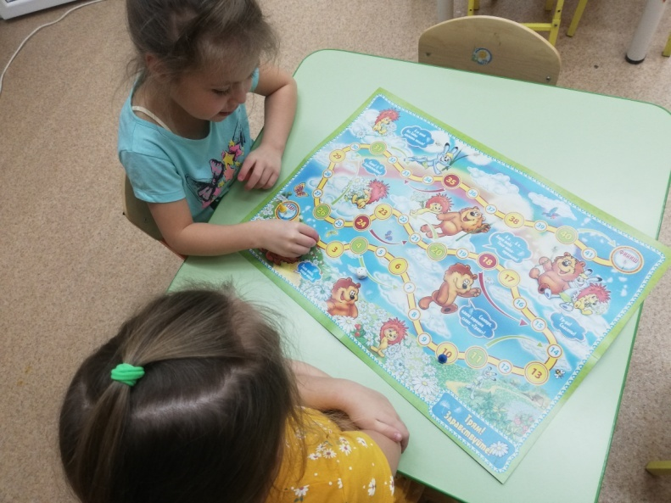

Slide 9
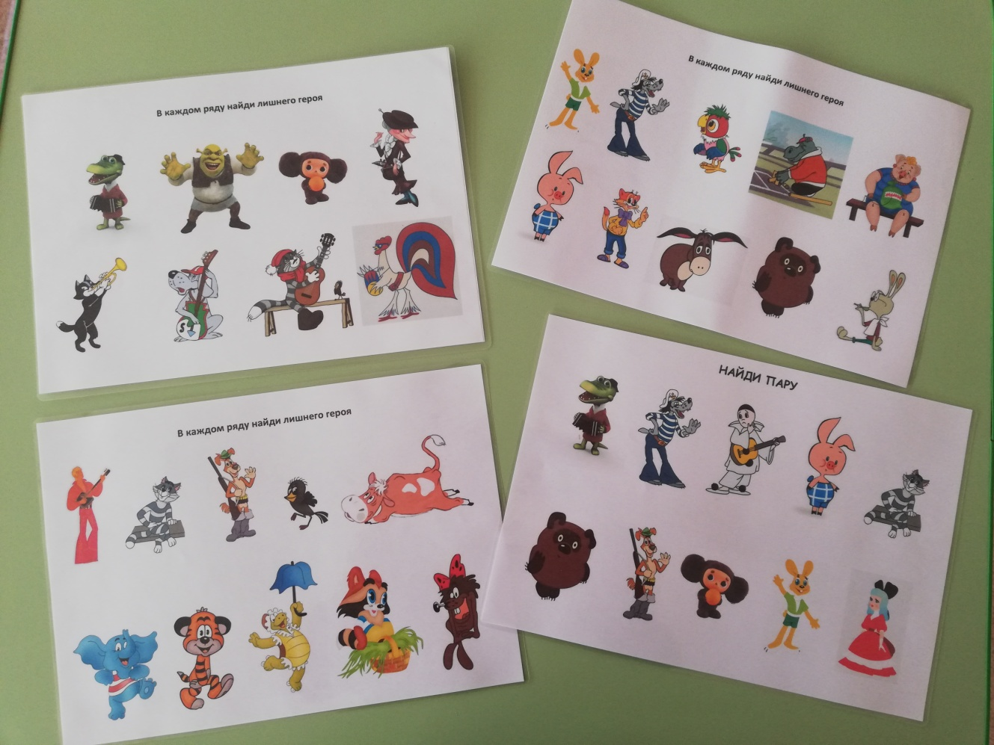
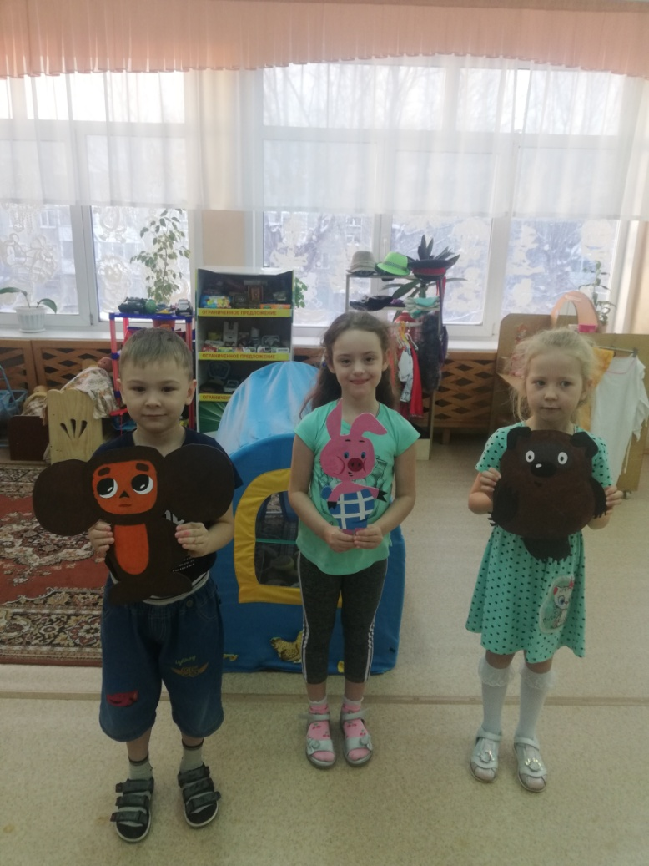

Slide 10
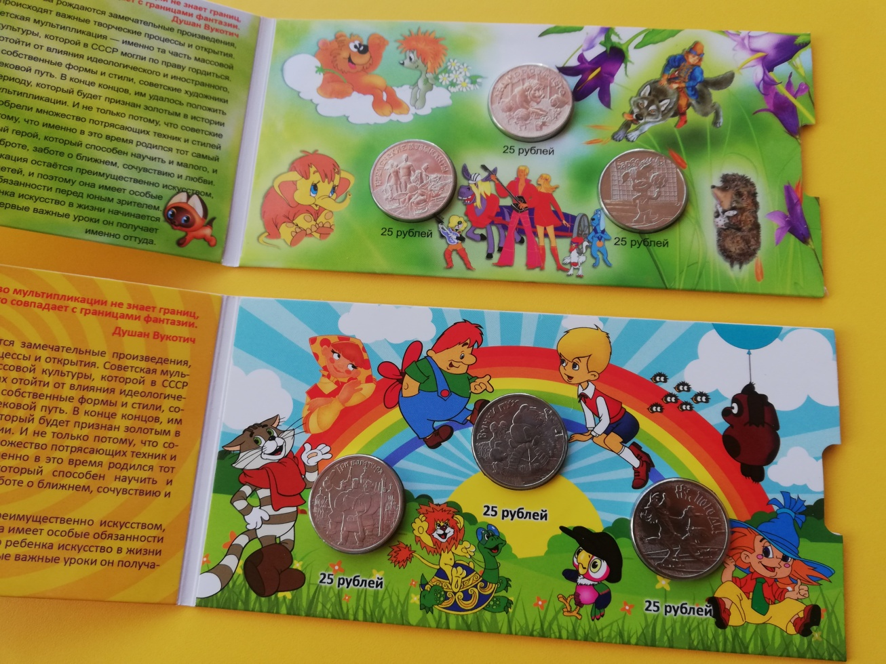
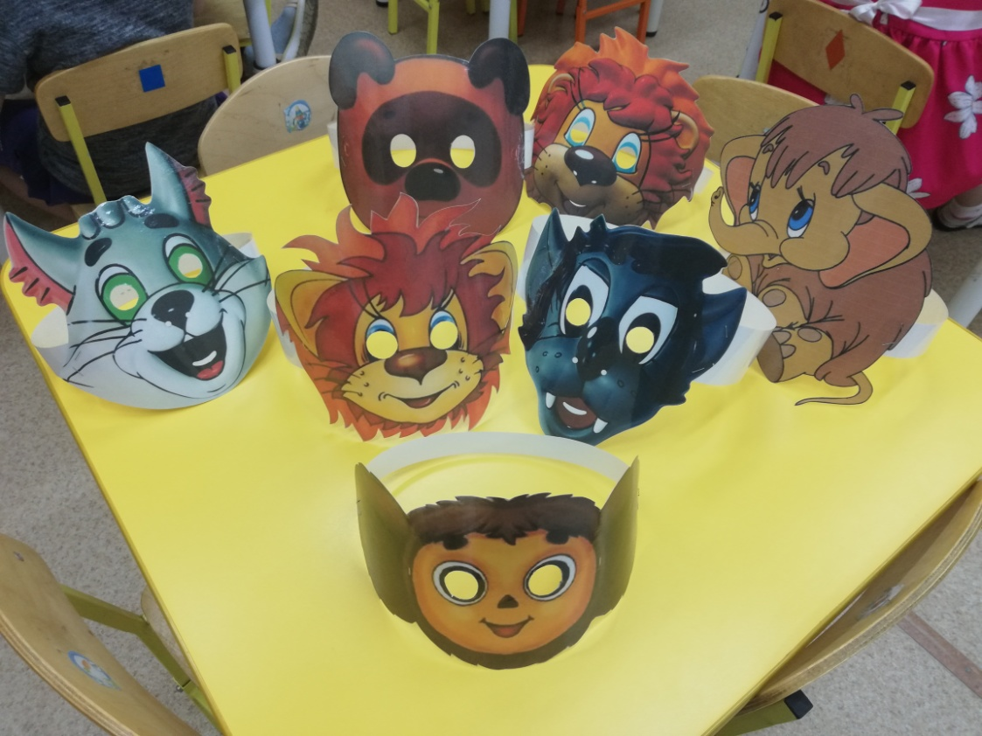

Slide 11
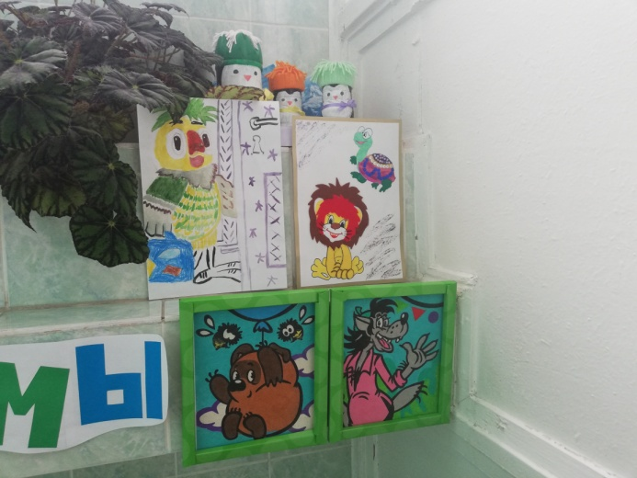
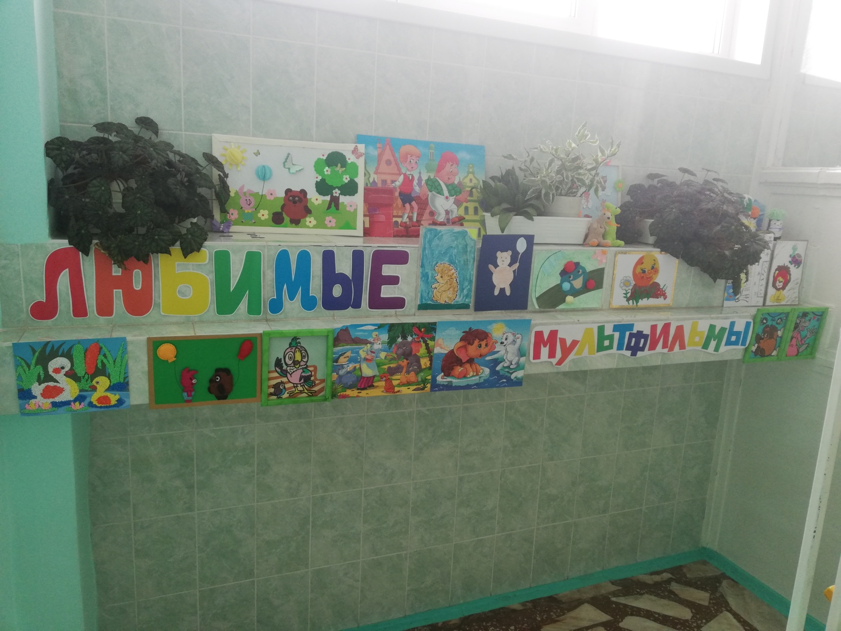
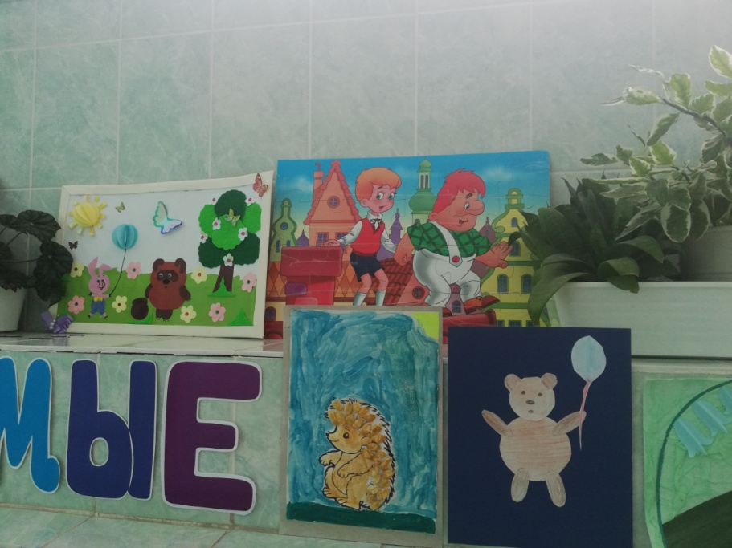
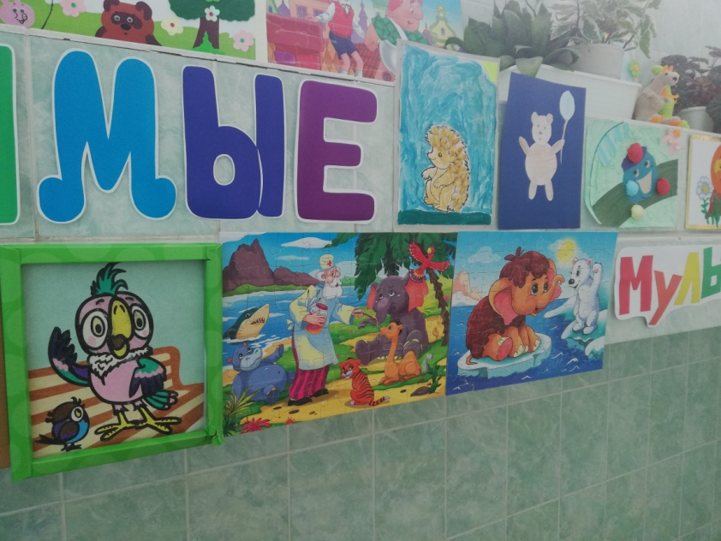

Slide 12
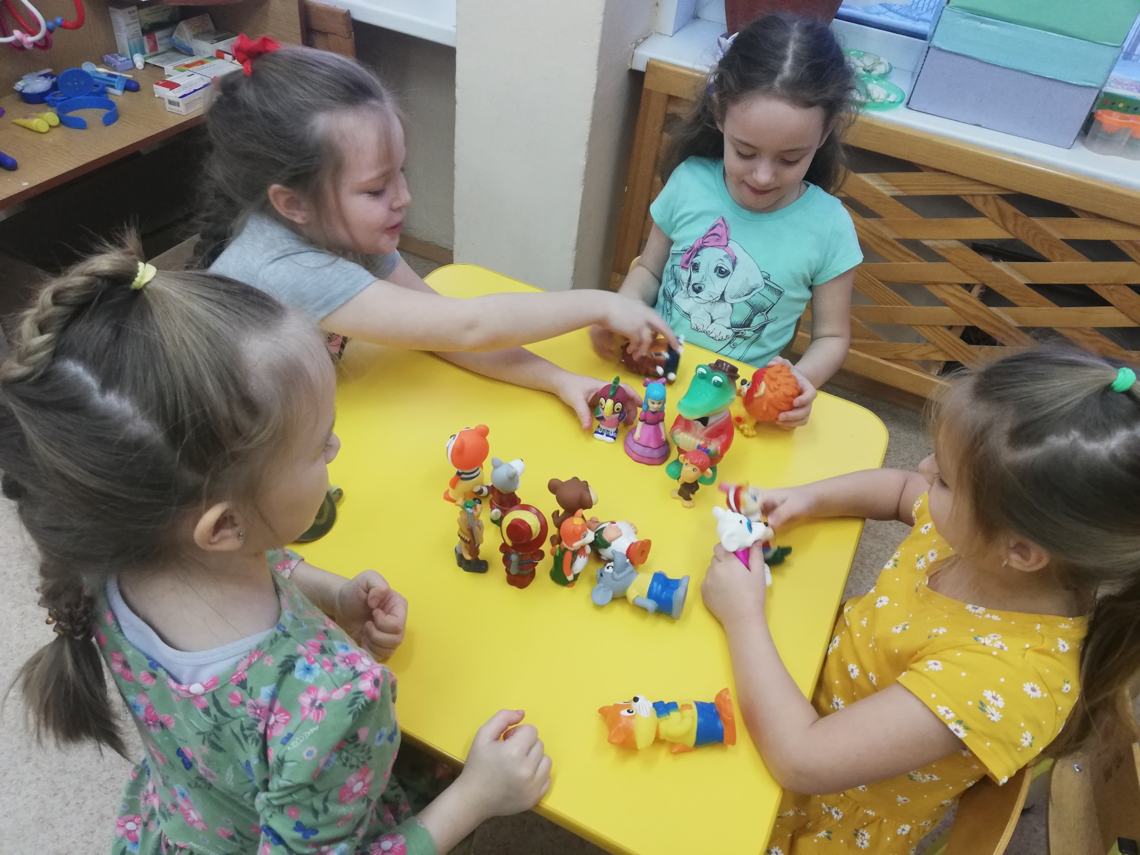

Slide 13
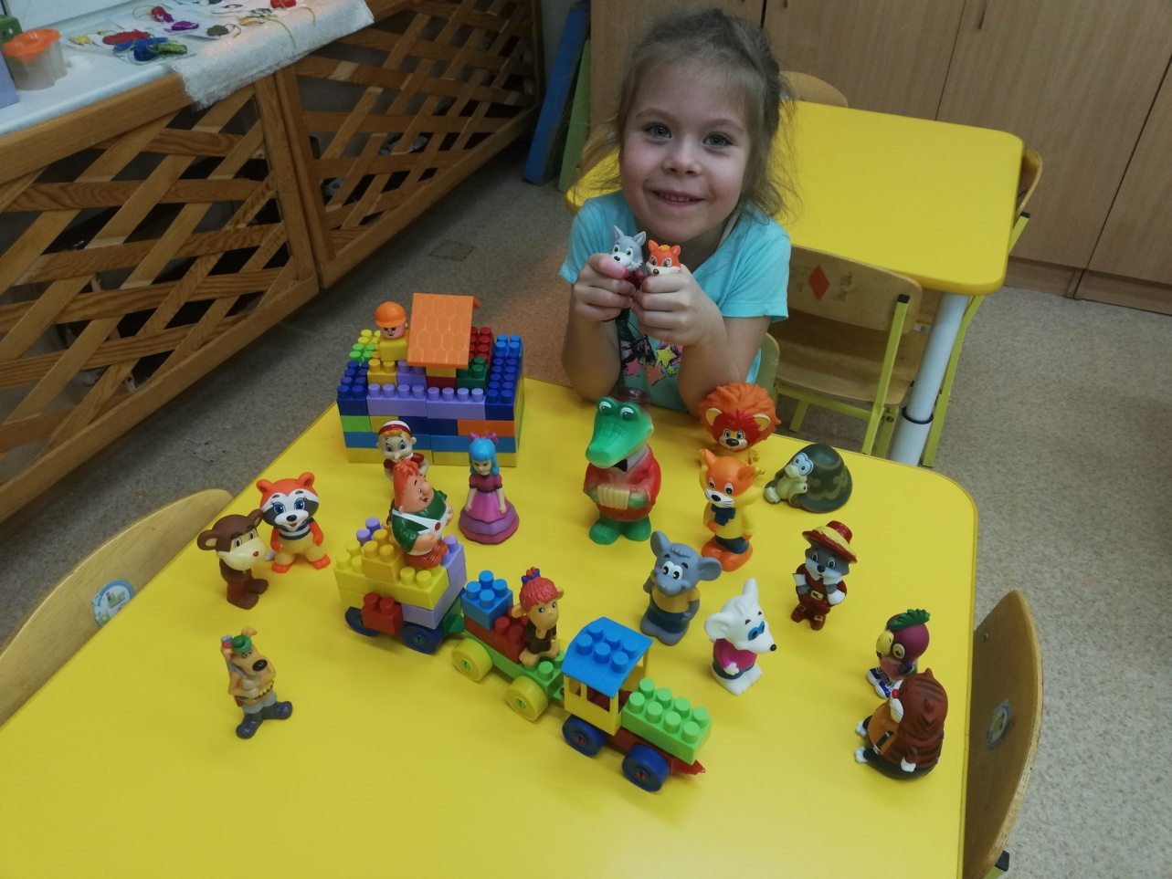
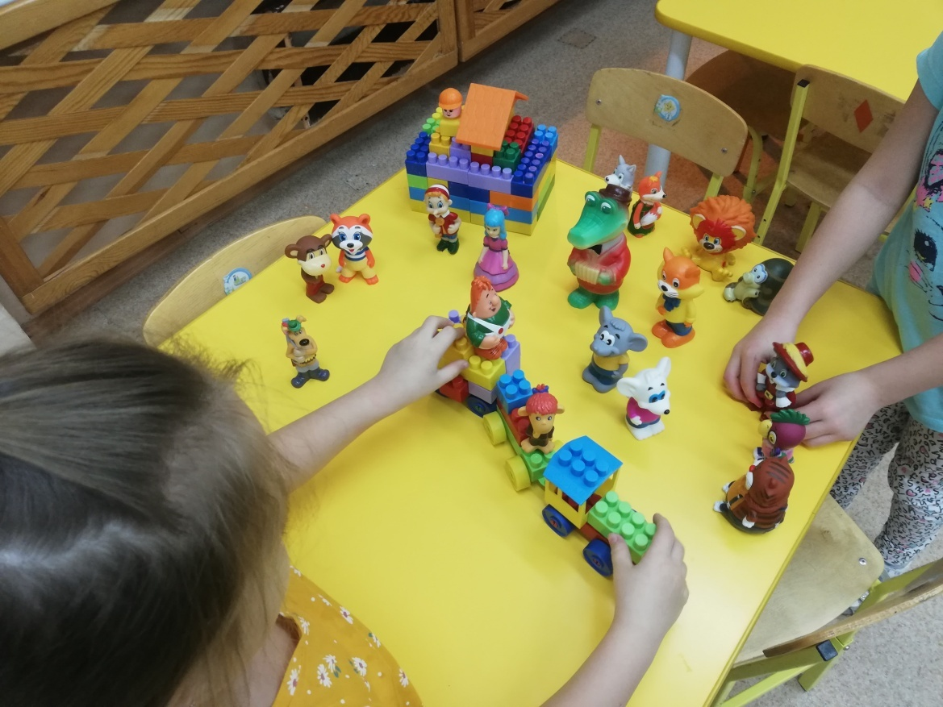

Slide 14
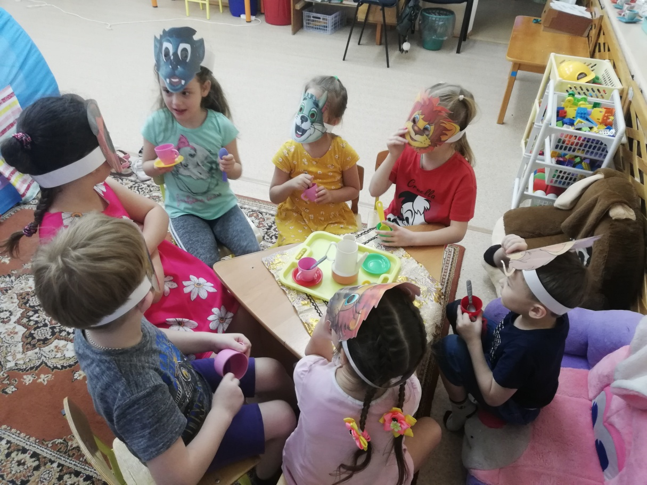
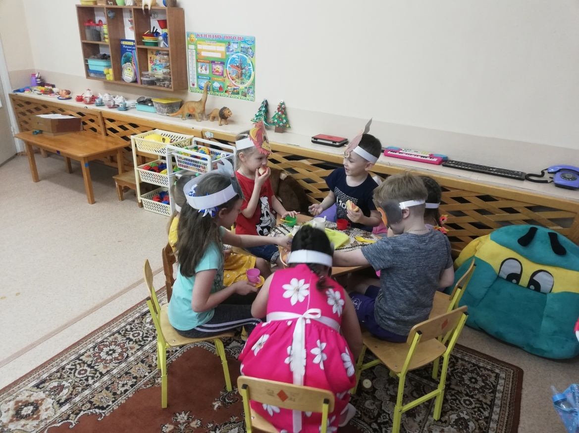
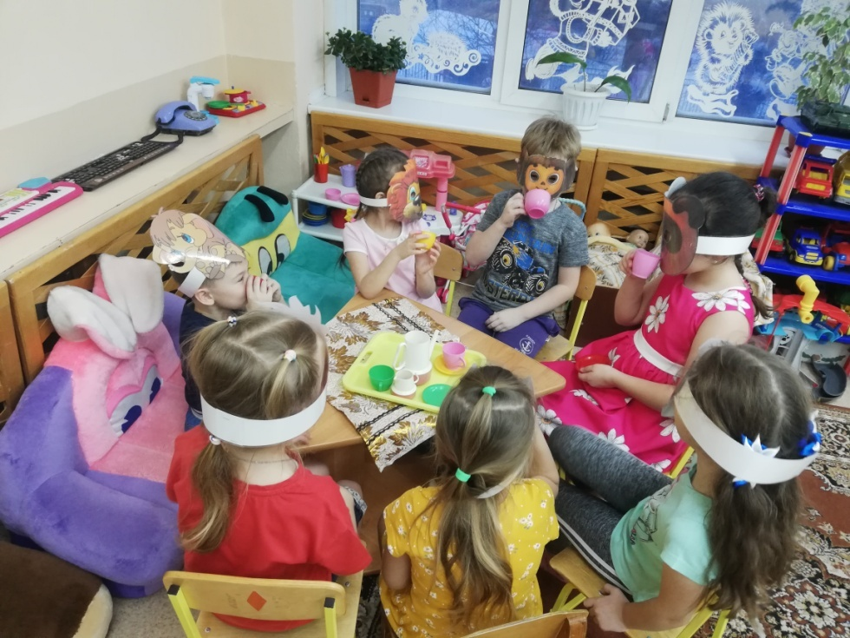

Slide 15
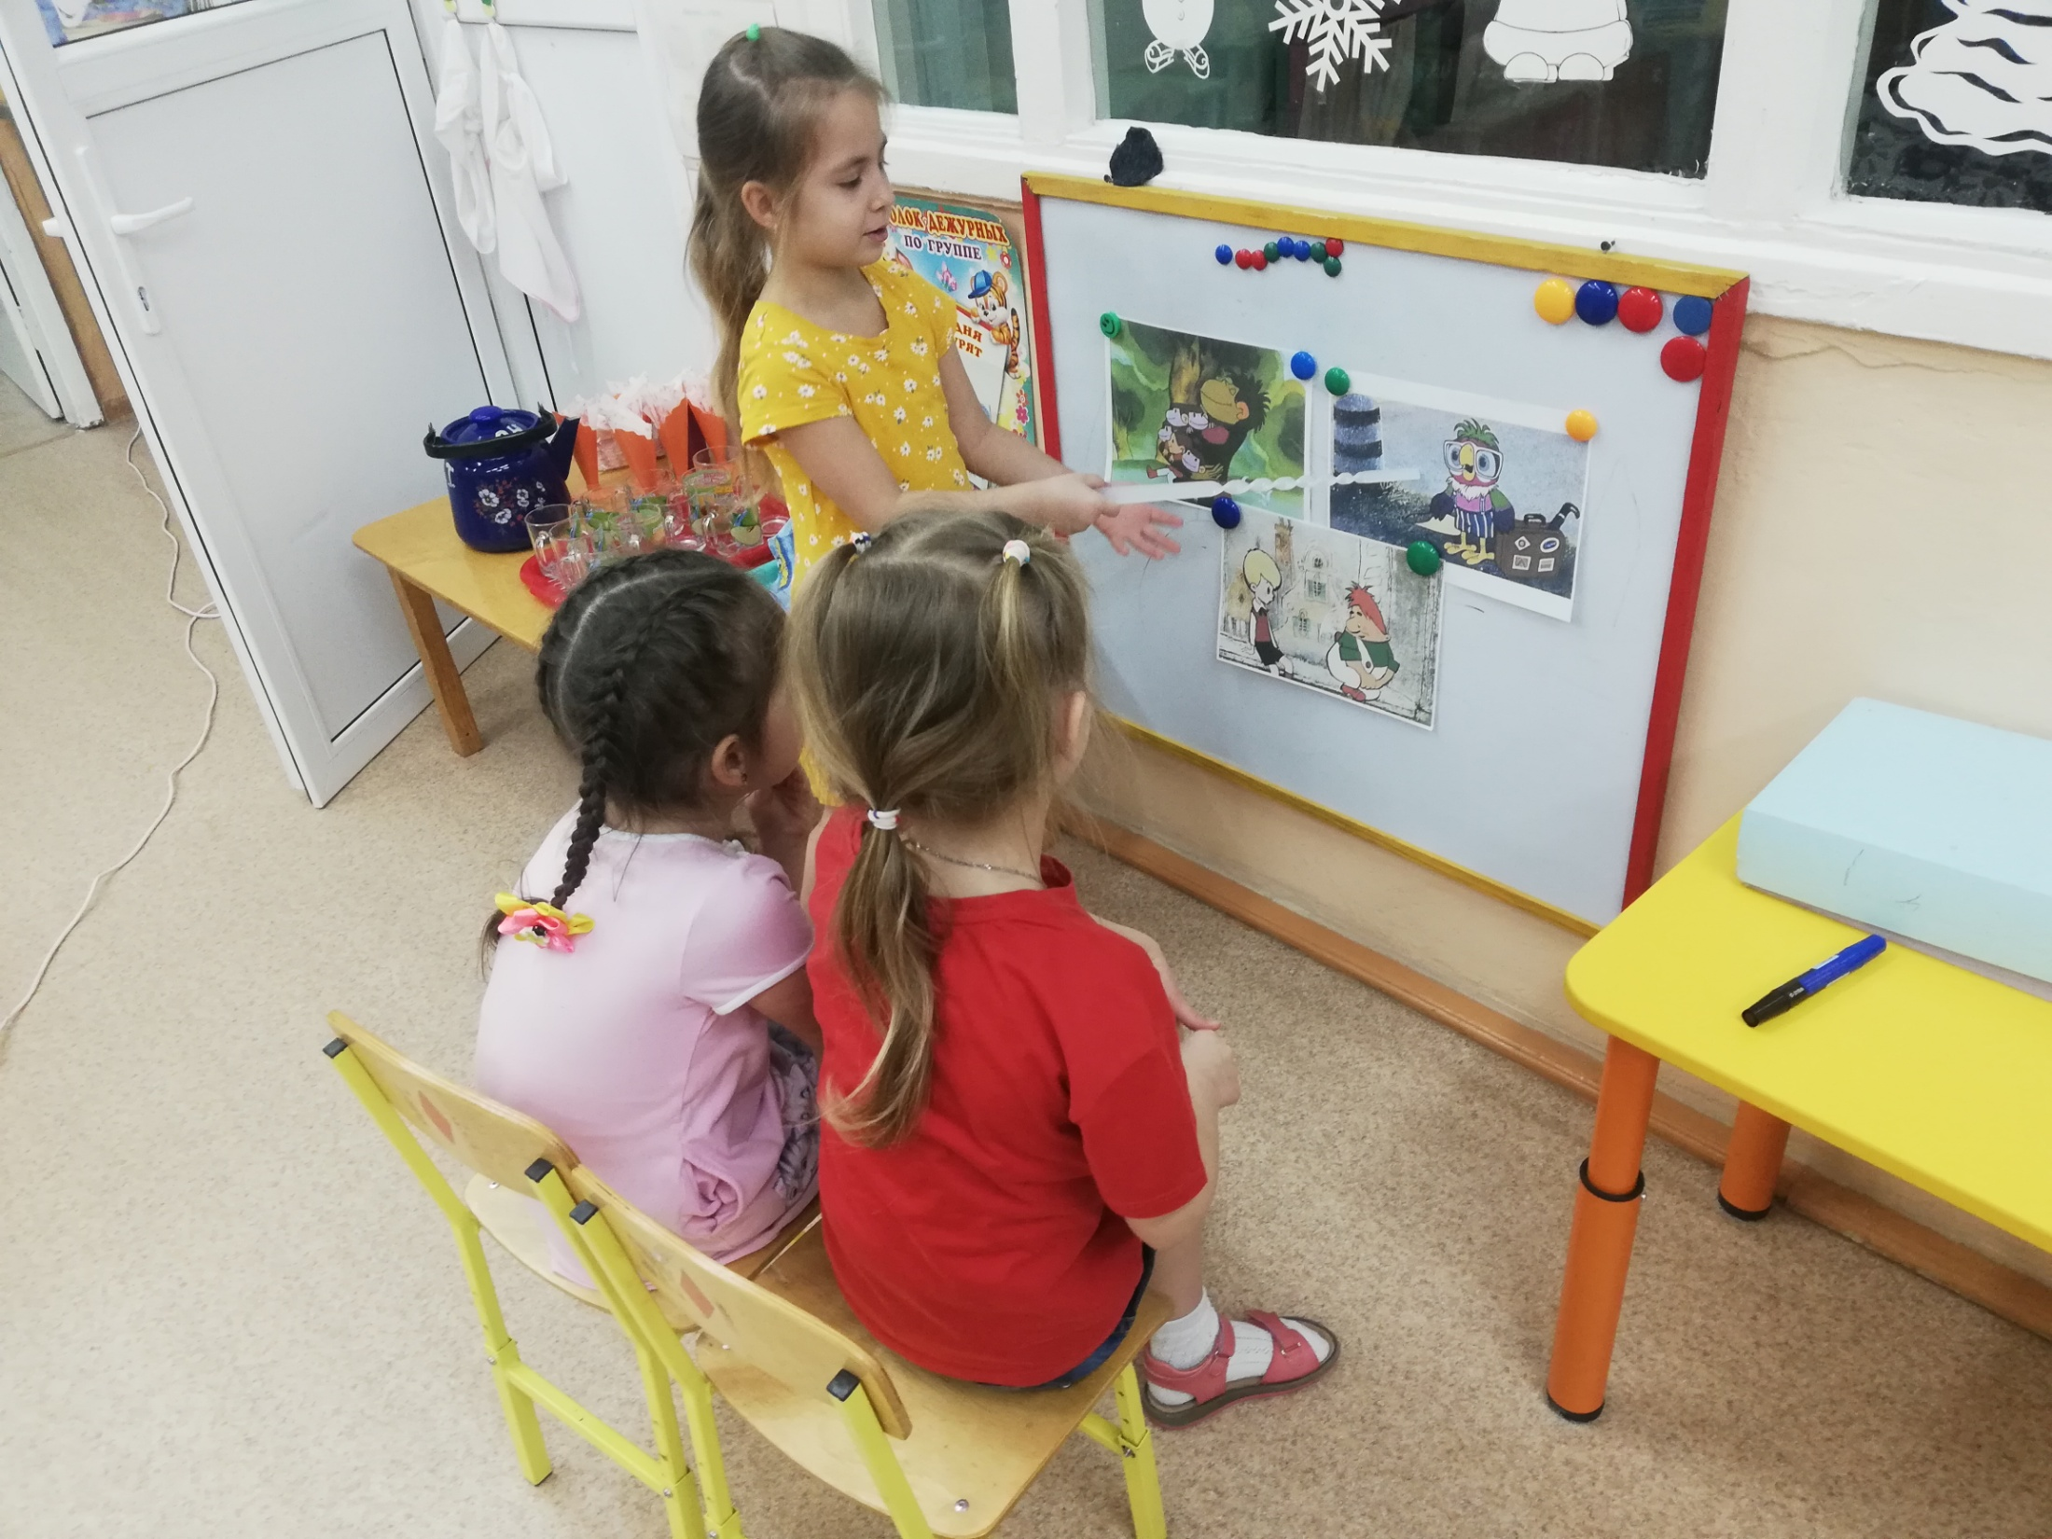

Slide 16
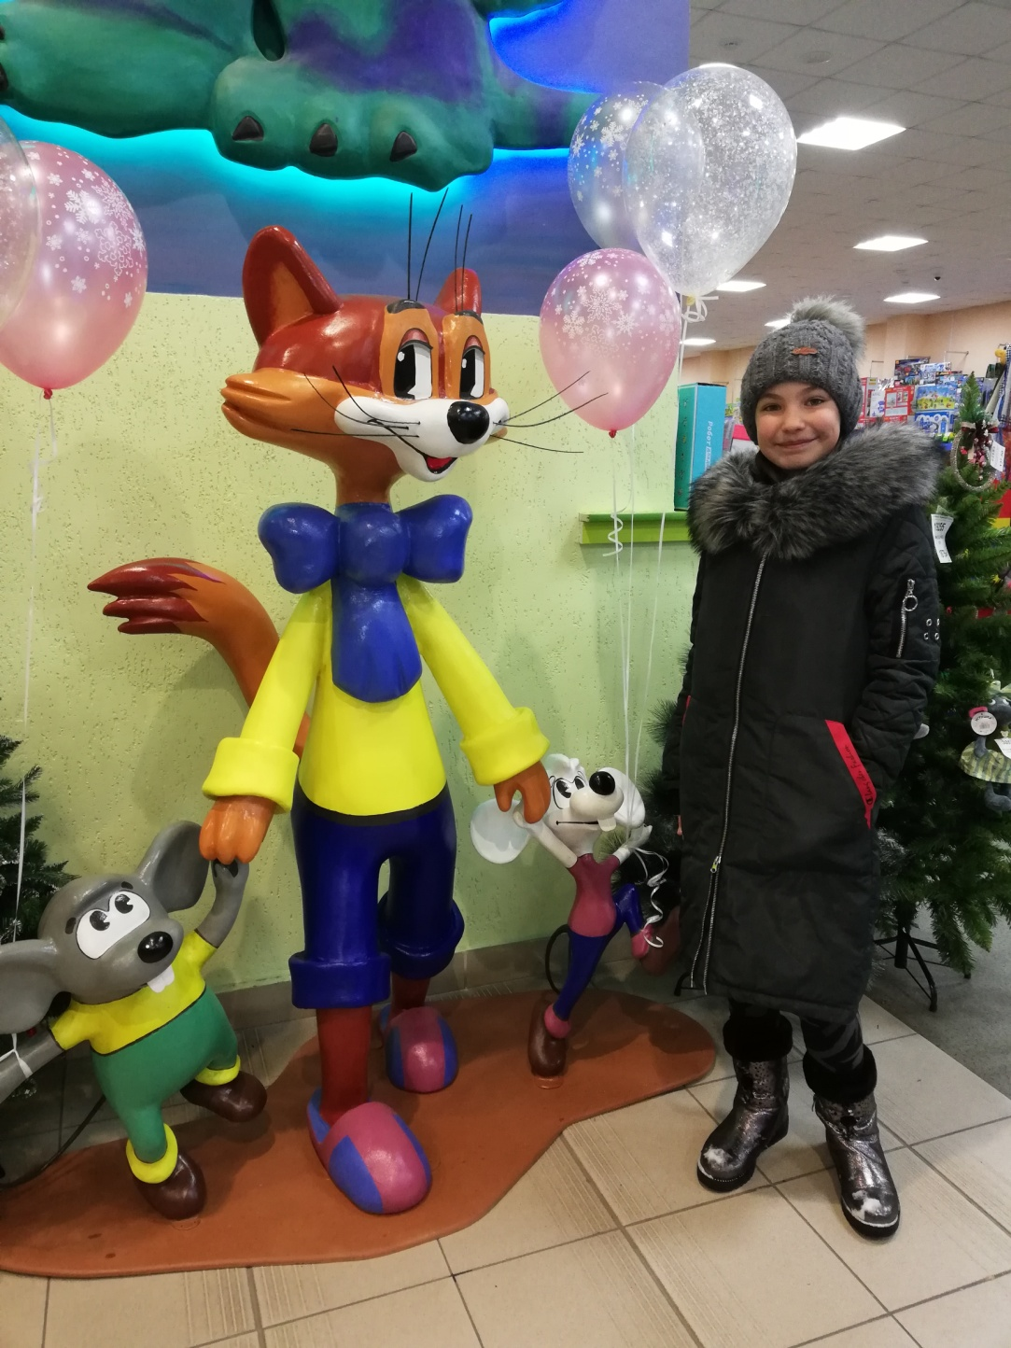
Ребята, давайте жить дружно! ☺
Спасибо
за внимание!

